Slide 1
Le numérique reconstruit-il le temps ?
Intervenants :
Johanna Daniel
Eric Hamon

Slide 2
Plan
1ère partie :
De quel temps parle-t-on ?
L'impact du numérique sur la perception du temps.
2ème partie :
Que disent les programmes ?
La frise historique
La frise numérique histoire / histoire des arts
Exemples de frises numériques à construire
Pour aller plus loin….
Le numérique reconstruit-il le temps ?

Slide 3
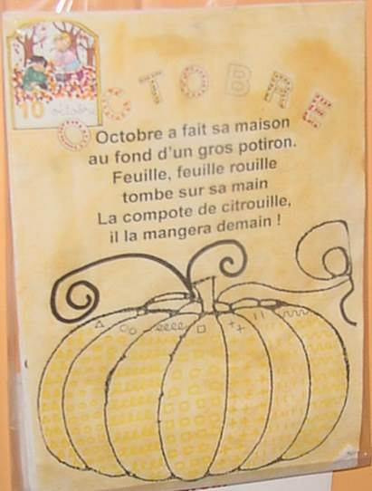
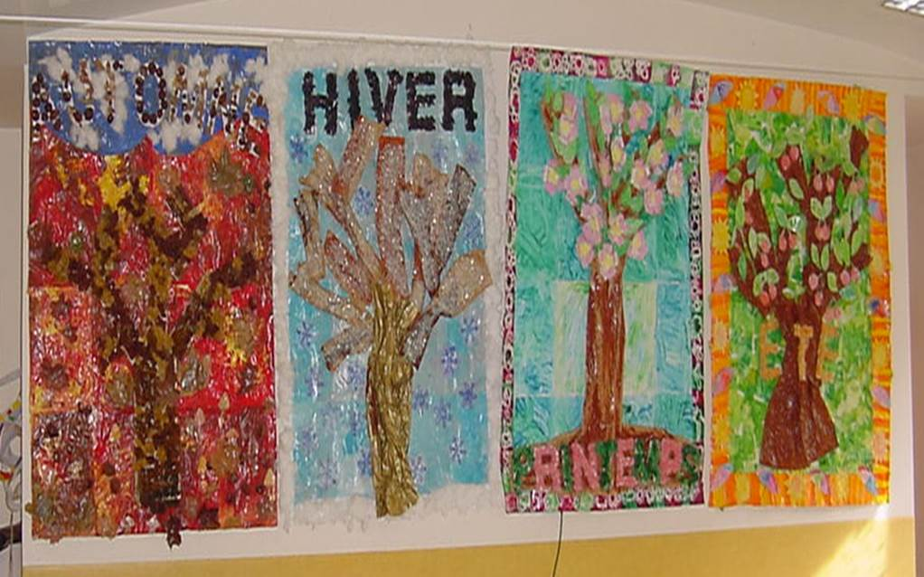
Le temps naturel : celui qui rythme les saisons, l’alternance jour/nuit, les solstices… C’est un temps qui revient.
De quel temps parle-t-on ?

Slide 4
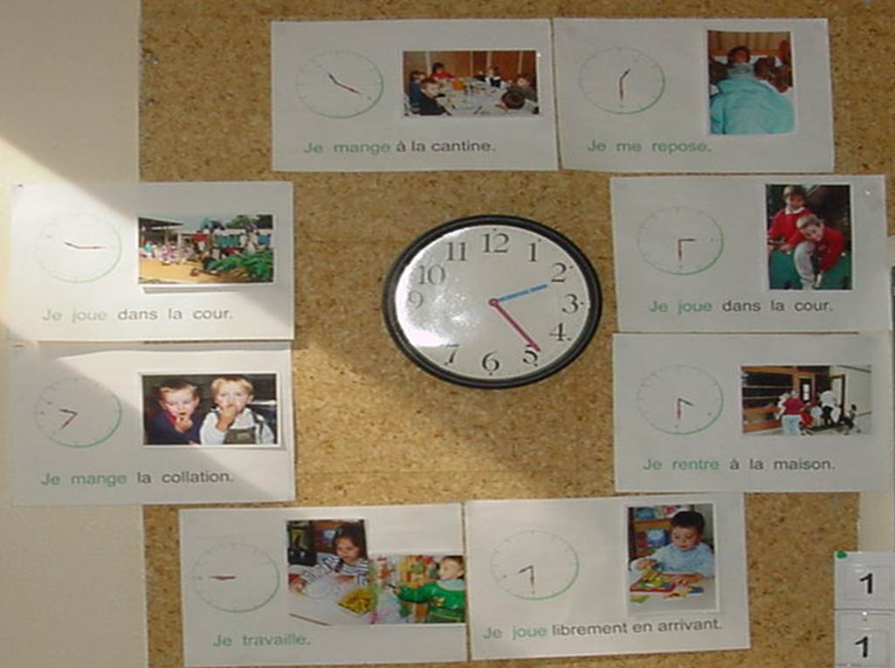
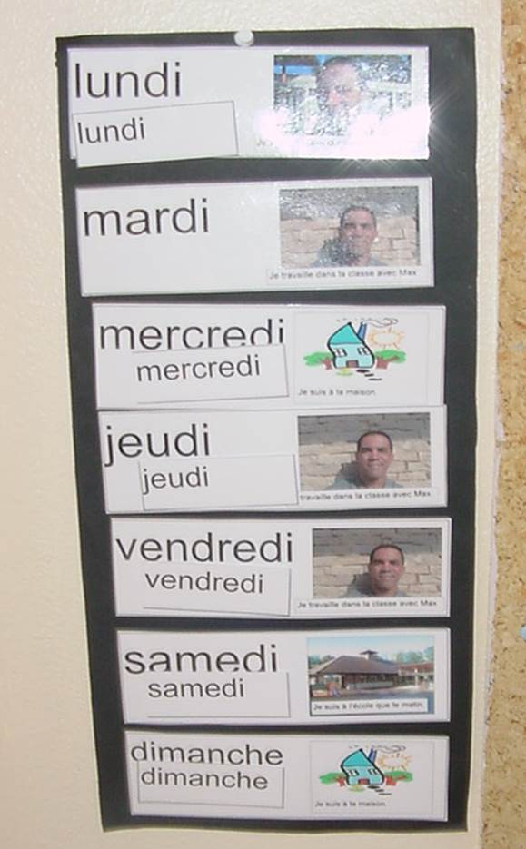
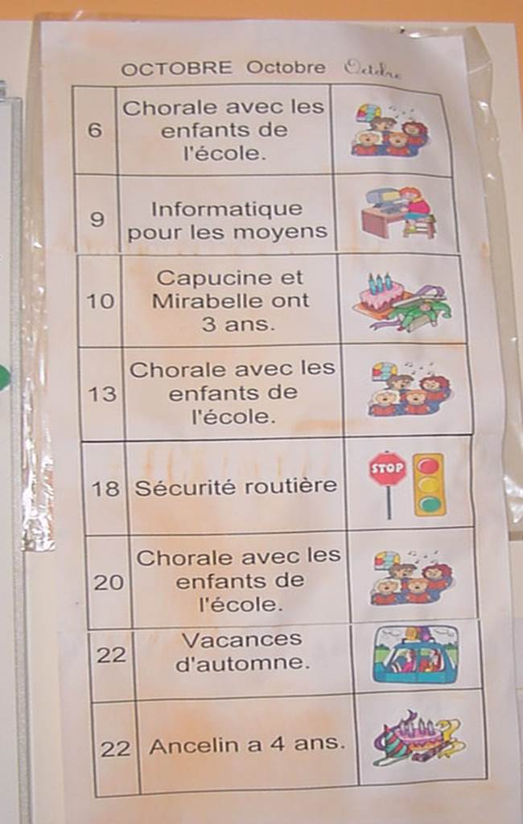
Le temps conventionnel créé par l’homme pour faciliter la vie collective : c’est le temps de la montre, de l’horloge, du calendrier….
De quel temps parle-t-on ?

Slide 5
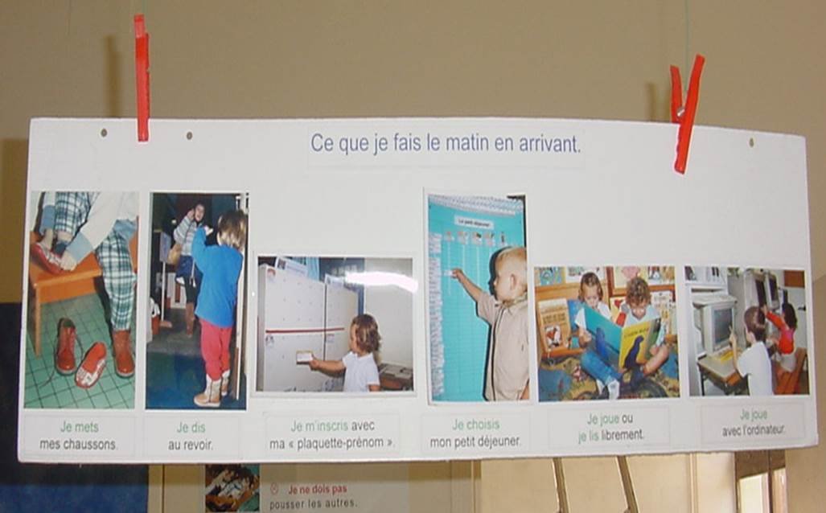
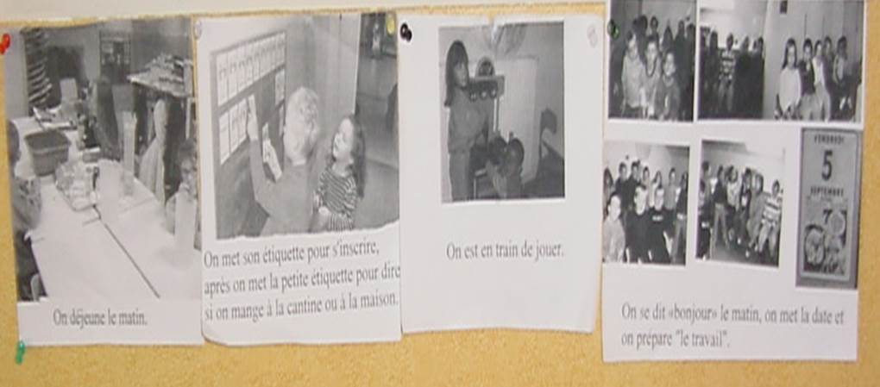
· Le temps social : c’est celui de l’école, créé par les groupes sociaux, pour rythmer la vie collective.
De quel temps parle-t-on ?

Slide 6
Le temps affectif : unique pour chaque personne, il est inconsciemment vécu par l’enfant avant que l’école ne lui apprenne à le percevoir, l’organiser, le structurer.
ET ENFIN
Le temps historique qui est le plus difficile à saisir pour l’enfant pour 2 raisons :
Il n’appartient pas au temps personnel et il ne revient pas.
Pour étudier une période telle que le Moyen-Age avec des élèves de maternelle, il est nécessaire qu’ils puissent commencer à faire du lien entre des événements / des objets / des œuvres artistiques / des personnages…. de cette même époque.
Leur permettre de faire du lien entre :
Visiter le château de Dourdan. (Arts de l’espace)
Observer la tapisserie de Bayeux. (Arts visuels)
Écouter des chants de trouvères. (Arts du son)
Observer (toucher) une armure de chevalier, une robe de châtelaine (Arts du quotidien)
Raconter la chanson de Roland (Arts du langage)
De quel temps parle-t-on ?

Slide 7
Quelles notions liées au temps construit-on chez l’élève de maternelle ?
En résumé :
Mettre en place des activités pour favoriser la notion de succession. On s’appuie
sur le temps vécu par l’élève.
Manipuler un outil que l’on appelle indifféremment emploi du temps de la ½ journée,
ligne du temps ou frise chronologique.
Puis, organiser le temps hebdomadaire en s’appuyant sur les jours de la semaine.
Introduire le calendrier pour le temps mensuel.
Enfin, élaborer une frise des anniversaires sur l’année en lien avec la frise des saisons.
Travailler la notion d’ordre chronologique en insistant sur ce qui fait sens pour l’élève.
Prendre comme exemple, en biologie, l’observation des plantations par des photos qui
les accompagnent. Remettre dans l’ordre les photos.
Appréhender la notion de simultanéité en histoire.
Commencer à aborder les notions d’alternance, de rythme, de cycle et de durée.
De quel temps parle-t-on ?

Slide 8
L’impact du numérique sur la perception du temps
« Le numérique bouleverse la perception du temps et d’espace dans les dispositifs de formation.
Nous sommes passés de pratiques qui se réfèrent au cadre de la tragédie grecque fondée sur le
principe de l’unité de temps et d’espace (un enseignant, une classe, un horaire déterminé par l’emploi
du temps) à une porosité spatio-temporelle. » Jean-Paul Moiraud, professeur de gestion en sections
de design au lycée la Martinière Diderot de Lyon (source : article http://www.educavox.fr, octobre 2014)
Voici des outils qui ont modifié notre perception du temps :
La messagerie électronique
Les réseaux sociaux
Les moteurs de recherche
L’utilisation des smartphones et tablettes

Slide 9
Que disent les programmes ?
2ème partie
L’un des axes principaux des nouveaux programmes est : le numérique.
L’expression « l’outil numérique » revient souvent et l’objectif des formations
est bien de sensibiliser les enseignants à leurs usages. Les programmes en
histoire des arts y contribuent :
Cycle 2 :
« La fréquentation et l’utilisation régulières des outils numériques au cycle 2,
dans tous les enseignements, permettent de découvrir les règles de
communication numérique et de commencer à en mesurer les limites et les
risques. »
Cycle 3 en histoire des arts :
«Son enseignement s’appuie sur le patrimoine, tant local que national et
international, en exploitant notamment les ressources numériques. »

Slide 10
Cycle 4 :
« La créativité des élèves, qui traverse elle aussi tous les cycles, se déploie au
cycle 4 à travers une grande diversité de supports (notamment technologiques
et numériques) et de dispositifs ou activités tels que le travail de groupes, la
démarche de projet, la résolution de problèmes, la conception d’œuvres
personnelles... »
Cycle 4 en histoire des arts :
« Créer, individuellement ou collectivement, des formes numériques courtes
rendant compte de manière imaginative d’un événement, d’une expérience
artistique, de la rencontre d’une œuvre d’art ou d’un espace patrimonial :
micro-fictions, mises en scène graphiques de documents numérisés, notices
appelables par QR-codes, etc… »

Slide 11
Et l’histoire des arts...
Cycle 3 en histoire des arts :
« L’enseignement pluridisciplinaire et transversal de l’histoire des arts structure la culture artistique de l’élève par l’acquisition de repères issus des œuvres et courants artistiques divers et majeurs du passé et du présent et par l’apport de méthodes pour les situer dans l’espace et dans le temps, les interpréter et les mettre en relation. »
Que disent les programmes ?

Slide 12
Compétences en histoire des arts, cycle 3 :
« Émettre une proposition argumentée, fondée sur quelques grandes caractéristiques d’une œuvre, pour situer celle-ci dans une période et une aire géographique, au risque de l’erreur. »
« Identifier la marque des arts du passé et du présent dans son environnement.»
« Mettre en relation une ou plusieurs œuvres contemporaines entre elles et un fait historique, une époque, une aire géographique ou un texte, étudiés en histoire, en géographie ou en français. »
Que disent les programmes ?

Slide 13
Exemples d’activités :
« Constitution d’un premier ≪ musée imaginaire ≫ classé par époques. »
« Fiche signalétique/cartel pour identifier une œuvre d’art. »
« Observation et relevé photographique de traces du passé dans un environnement immédiat de l’établissement. »
Que disent les programmes ?

Slide 14
La frise historique
La frise numérique histoire / histoire des arts

Slide 15
Comment est construite cette frise numérique ?
Le logiciel Didapages est nécessaire. Il est gratuit. Il permet de créer des livres
multimédias et interactifs composés de textes, d’images, de vidéos et de sons.
Astuces : les livres ont un seuil de 15 Mo qu’ils ne peuvent dépasser au risque de ne pas
fonctionner. Il est important d’héberger la vidéo et le son sur un espace de stockage
externe au livre.
Entrer dans la construction des livres : accès ici.
Points forts
L’utilisation de différents médias : son, image, vidéo…
La forme, l’ergonomie sont adaptées pour les élèves.
L’élaboration des livres : la prise en main est rapide pour le concepteur.
Points faibles
La vision parcellaire de la frise.
L’utilisation des ressources très nombreuses présentes sur la frise nécessite un
accompagnement.
Le format flash n’est pas pérenne.
Projet associé
Elaborer un livre numérique comme trace d’une classe transplantée.
La frise numérique histoire / histoire des arts

Slide 16
Exemples de frises numériques à construire
Office Timeline
C’est un logiciel gratuit qui se télécharge sur le site suivant : accès ici
Il s’utilise avec power point et permet d’élaborer des lignes de temps dans lesquelles vous pouvez intégrer du texte, des images et des liens.
Des modèles / thèmes sont disponibles pour débuter plus rapidement.
Points forts
De nombreux tutoriels aident à la conception d’une ligne du temps avec PP.
Permet de diversifier une présentation PP
Points faibles
Les médias sons et vidéos ne peuvent être proposés.
Logiciel pensé pour les présentations en entreprises.
Projets associés
Construire des frises liées aux œuvres d’un artiste, à une période artistique…

Slide 17
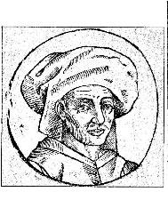
Les grandes périodes musicales
Xème – Fin du XIVème siècle
Musique médiévale
XVème – XVIème siècle
Musique de la Renaissance
1600-1750
Musique baroque
8 jours
1750-1830
Musique classique
Début XIXème
Début XXème
8 jours
Musique romantique
5 jours
7 jours
1ère moitié du XXème siècle
Musique moderne
Musique contemporaine
1945 à nos jours
9 jours
2 jours
« Parade »
Eric Satie
« Didon et Enée »
Opéra
Henry Purcell
1917
Album « Le fil »
Camille
« J’os bien à m’amie parler »
Adam de la Halle
Josquin Desprez
(1440-1521)
→
→
1689
2005
Xème
XIème
XIIème
XIIIème
XIVème
XVème
XVIème
XVIIème
XVIIIème
XIXème
XXème
XXIème
Aujourd'hui
Office Timeline

Slide 18
Frise chrono
C’est un logiciel gratuit qui permet de construire des frises en ligne : accès ici
Il permet d’élaborer des lignes de temps dans lesquelles vous pouvez intégrer du texte et
des images.
Points forts
La construction des lignes du temps est simple pour les élèves.
Les frises construites peuvent être générées en format pdf et/ou en format image.
Points faibles
Les médias sons, vidéos et liens ne peuvent être proposés.
Les frises proposées sont relativement statiques.
Projets associés
Chaque élève construit sa propre frise.
Exemples de frises numériques à construire

Slide 19
Frise chrono

Slide 20
My histro
C’est un logiciel gratuit qui permet de construire des frises en ligne : accès ici
Vous devez vous inscrire afin de vous connecter avec votre mail et un code.
Il permet d’élaborer des lignes de temps dans lesquels vous créer des événements puis
vous les insérez dans une histoire. Voici celle que j’ai créé : accès ici.
La particularité est que vous associez une date et un lieu à l’événement
Vous pouvez intégrer du texte, des images et des liens (sons / vidéos / sites…).
Points forts
La construction des lignes du temps associe espace et temps.
Les frises construites peuvent être générées via une adresse internet.
Les frises sont intéressantes par leur intéractivité.
Points faibles
Les frises sont plus adaptées pour raconter des histoires de vie.
Les frises proposées ne sont pas adaptées pour l’impression.
Projets associés
Construire une frise pour illustrer une classe de découverte.
Associer l’œuvre avec le musée où elle est exposée.
Exemples de frises numériques à construire

Slide 21
Timeline JS
C’est un logiciel gratuit qui permet de construire des frises en ligne : accès ici
Il permet d’élaborer des lignes de temps à partir d’un tableau « Excel» déjà créé que vous
devez compléter en ligne. Voici le tableau rempli pour le projet en cours : accès ici
Les particularités sont que vous devez avoir un compte « Google », un compte
« Soundcloud » pour le son et un compte « Flickr » pour les photos.
Vous pouvez intégrer tous les types de médias : tweets, pages de sites internet…
Voici ma ligne du temps créée avec Timeline JS : accès ici.
Points forts
La construction des lignes du temps sont interactives, fluides et agréables à consulter.
Les frises construites peuvent être lues sur tous types de supports: ordinateurs, tablettes…
Points faibles
La construction des frises nécessite de s’inscrire sur des hébergeurs à distance.
Le temps d’appropriation du logiciel est plus long que les autres.
Projet associé
Construire une frise pour illustrer un projet historique : accès ici.
Exemples de frises numériques à construire

Slide 22
Pour aller plus loin….
Logiciel « When in time »
C’est un logiciel gratuit qui permet de construire des frises en ligne : accès ici.
Il fonctionne sensiblement comme « Timeline JS ». Voici celle que j’ai créé : accès ici.
Logiciel « Story map JS»
C’est un logiciel gratuit qui permet de construire des cartes en ligne : accès ici
C’est développé par « Knight Lab » les créateurs de « Timeline JS »
Liste de sites
C’est un exemple de carte mentale qui reprend des sites d’outils de cartographie, chronologie, infographie, image, texte qui donnent la possibilité de garder des traces de vos projets avec les élèves : accès ici
Quelques exemples
Avec le logiciel « Time mapper », « Leur guerre 1914-1918 »
Avec le logiciel « Umap », « Capaul en Ile de France »
Avec le logiciel « Timeline JS », « La Révolution Française », élaboré par une classe de 4ème

Slide 23
Ma frise chronologique
L’aérotrain de l’ingénieur Jean Bertin ou l’histoire d’une belle aventure.
http://www.limours.fr/L-aerotrain-de-Jean-Bertin
http://aernav.free.fr/Index.html
2) Isadora Duncan entre hellénisme et modernité.
L’histoire en images : accès ici
Jules Grandjouan, un fidèle admirateur, dessinateur : accès ici
Une courte biographie : accès ici

